Slide 1

חוברת שירי ילדות ישראלים
תווים בפסנתר למתחילים

Slide 2
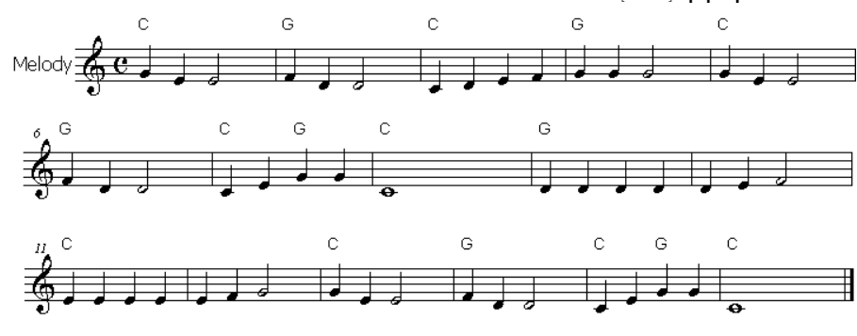

יונתן הקטן

Slide 3
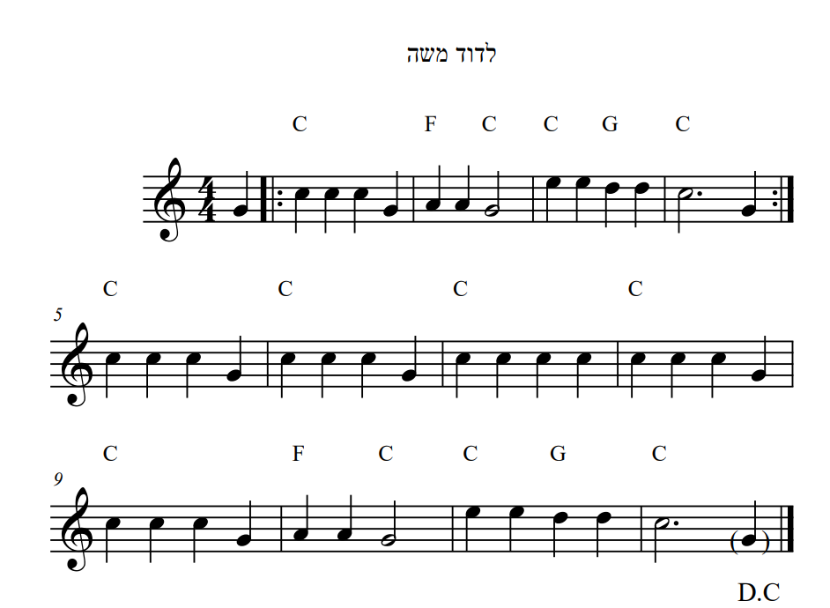

Slide 4
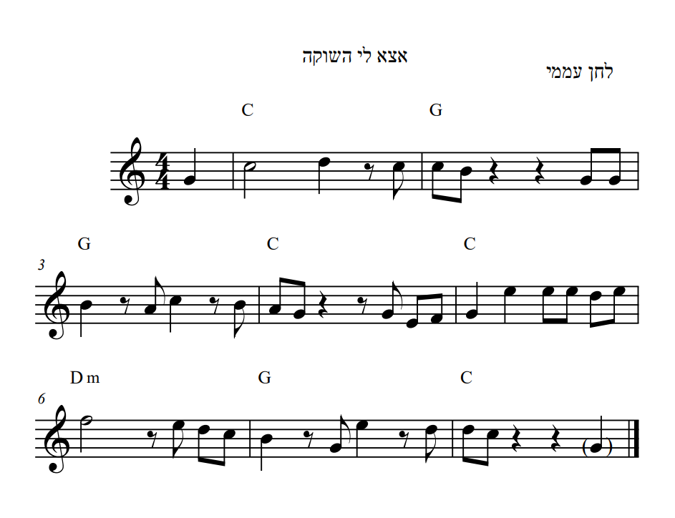

Slide 5
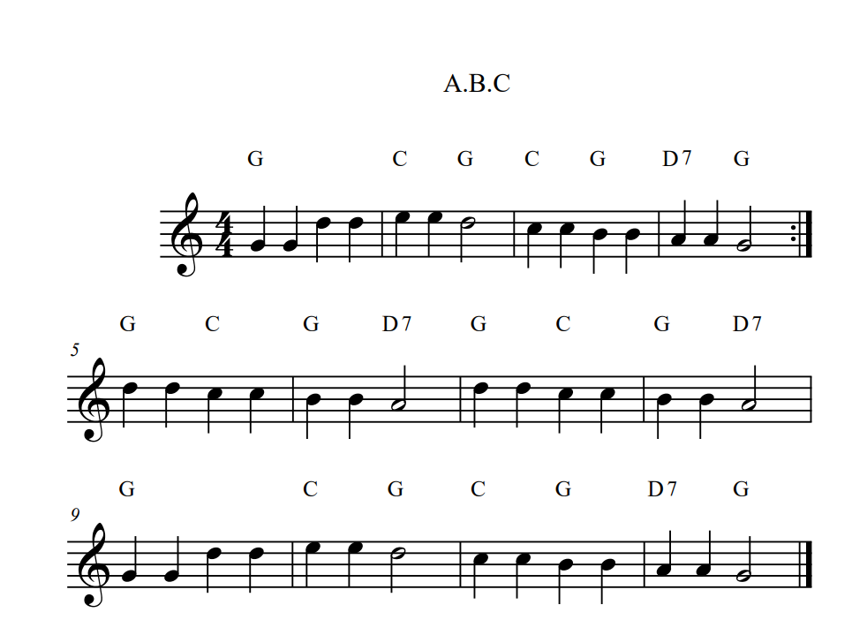

Slide 6
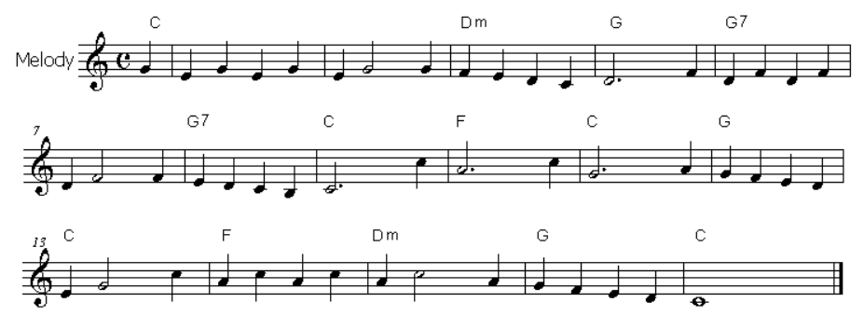
שעון בן חיל

